Slide 1


La maîtrise de Step

Slide 2

Déroulement de la formation
1
2
3
4
OBJECTIF STEP
Réseau thèses et notions importantes
Panoplie d’applications
BASES DE STEP
Utiliser Step
Step et les doctorants
NIVEAU AVANCÉ DE STEP
Les imports
Mises en garde
BILAN DE STEP
La gestion des erreurs
Et maintenant ?

Slide 3
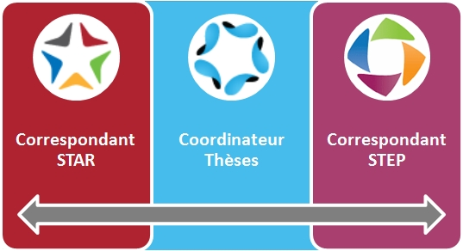
Le réseau thèses

Slide 4
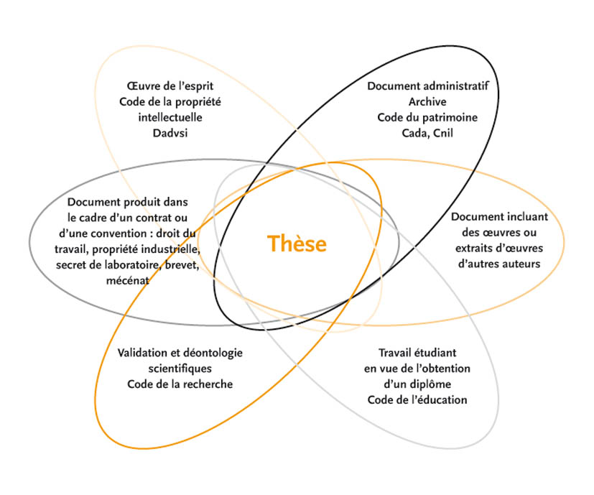
Le réseau national des thèses
Le réseau Thèses est construit autour de :
  L’application professionnelle Step (signalement des thèses en préparation)
  L’application professionnelle Star (signalement et archivage des thèses soutenues)
  Le moteur de recherche des thèses: https://www.theses.fr/
Les établissements habilités à délivrer le doctorat
  Universités
  Grandes Écoles & Grands Établissements
  COMUE
  Regroupements expérimentaux
Environ 70’000 thèses en préparation par an
Plus de 179’000 thèses électroniques signalées
et archivées depuis 2006
Des interlocuteurs privilégiés
  132 Coordinateurs thèses
  150 Correspondants Star
  127 Correspondants Step

Slide 5

Mission des correspondants
Coordinateur Thèse
  Vision globale du circuit local
  Nomme les correspondants Star et Step
  Coordonne les acteurs impliqués
  Assure la communication de l’information
  Reçoit les consignes de bonnes pratiques des applications Step et Star
Correspondants Step et Star
  Référents experts des applications
  Responsable du paramétrage et de l’attribution des logins
  Personne ressource chargée de former ses collègues à l’application
  Chargé du contrôle qualité
  Premier contact de l’assistance déportée de theses.fr

Slide 6

Notions importantes
Habilitation pour la délivrance du doctorat
  Seul un établissement habilité dispose de son propre environnement Step (Université, Ecole, Regroupement d’établissement, Grand établissement).
  En cas de fusion, les anciens environnements Step sont fermés.
  Toutes les thèses en préparation sont migrées vers un nouvel environnement.
  Lorsqu’un regroupement d’établissement est habilité à délivrer le diplôme de doctorat, la notion d’individualité des établissements membres n’existe pas dans Step.
  Les établissements membres peuvent cependant se déclarer comme tel dans Step
  en tant que partenaires de recherche avec la mention « Établissement opérateur d'inscription ».

Slide 7
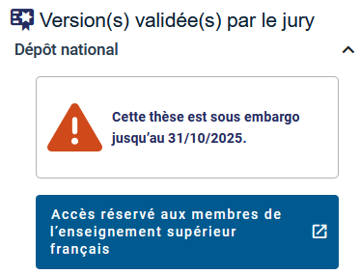
Notions importantes
Intranet national
  La réglementation nationale stipule qu’une thèse de doctorat doit être accessible au sein de la communauté universitaire
  Un docteur ne peut s’opposer à cette diffusion dans la communauté universitaire, même s’il soumet une période d’embargo. En revanche, il peut demander à masquer sa thèse en préparation.
  Seule une confidentialité, exclusivement décidée par le jury de soutenance, peut rendre indisponible à la consultation une thèse de doctorat
  La réglementation sur le droit d’auteur (docteur) et celle relative aux obligations
  légales (archivage et communication par l’établissement) semblant en
  contradiction, un accès réservé a donc été mis en place sur theses.fr
  le 14 mars 2024 pour répondre à ce besoin
  Toute personne détenant un compte associé au réseau Renater peut accéder
  aux thèses de l’Intranet National
  Attention : dispositif uniquement valable pour les thèses électroniques depuis 2006.

Slide 8
Les créations dans Step en 2024/2025

Slide 9
Les mises à jour dans Step en 2024/2025

Slide 10

Panoplie d’applications

Slide 11















L’écosystème des thèses
Établissement
Public
Spécialisé
Professionnel

Slide 12


Présentation de Step
Définition
  Utilisation laissée au libre choix des établissements habilités
  Premier maillon de signalement des thèses de doctorat en préparation
Contenu
  Descriptions des projets de thèse
Méthode d’alimentation
  Par imports depuis les applications locales (Adum, Apogée…)
  Par formulaires par le personnel des établissements
  Par accès dédié des doctorants
Important
  Quelle que soit son utilisation (formulaires ou imports) Step est omnipotent !
  ADUM, Apogée, Esup-Sygal et AMETHIS « cachent » son existence, mais c’est Step qui fait la loi !
  Le moindre dysfonctionnement indique qu’un élément essentiel à Step est manquant.
  Toujours vérifier dans Step le point de blocage, souvent facile à résoudre, avant de contacter l’assistance.

Slide 13

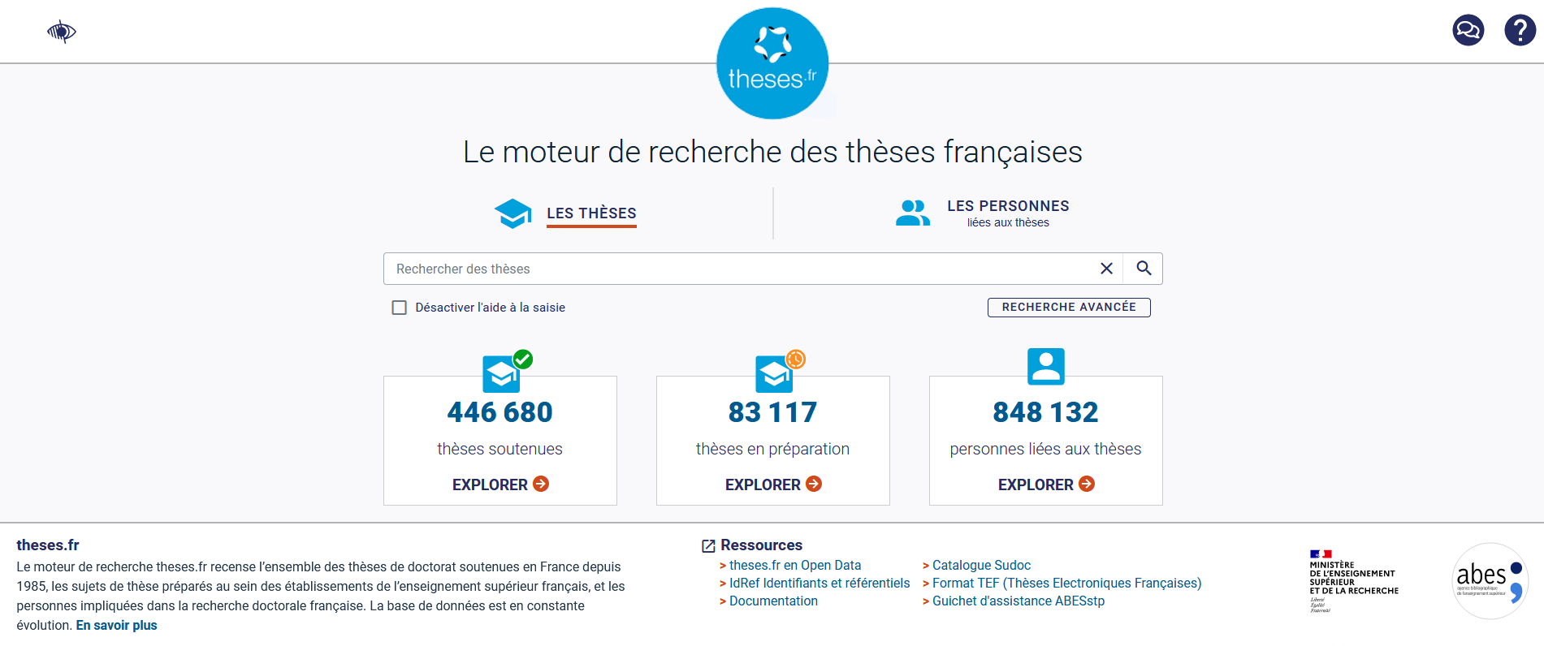
Présentation de theses.fr
Définition
  Moteur de recherche des thèses de doctorat françaises soutenues et en préparation.
  Ce n’est pas un catalogue. Le catalogue des thèses, c’est le Sudoc.
Contenu
  Thèses en cours de préparation sur les 10 dernières années
  Thèses soutenues depuis 1985
  Personnes liées aux thèses de doctorat soutenues ou en préparation
  Organismes liés aux thèses de doctorat soutenues ou en préparation (établissements, ED, etc)

Slide 14


Présentation de Star
Définition
  Application de signalement et archivage des thèses électroniques soutenues depuis 2006
  Dernier maillon de la chaine de traitement des thèses
Contenu
  Données relatives à la description, le signalement et l’identification de la thèse
  Données relatives à l’archivage de la thèse
  Données relatives à la diffusion de la thèse
Méthode d’alimentation
  Par imports depuis les applications locales (Adum, Apogée…)
  Par formulaires par le personnel des établissements
  Par Step
Les actions dans Step ont des répercussions dans Star et theses.fr
  Faites bien attention avant de clôturer une fiche dans Step.
  Une mauvaise manipulation peut bloquer le traitement de la thèse soutenue dans Star.

Slide 15


Présentation de IdRef
Définition
  Base de données pour mieux identifier les différents contributeurs des thèses
  Identifiants et référentiels pérenne
Contenu
  Données relatives aux sujets, personnes, collectivités, écoles doctorants, laboratoires, noms géographiques
  Liage essentiel pour disposer de données mises à jour
Objectif
  Permettre aux internautes de consulter les pages d’intérêts (établissement, directeur de thèse…)
  Organiser correctement les facettes de recherche de theses.fr
  Synchronisation entre toutes les applications de l’Abes liées à IdRef en cas de modification
  ailleurs que dans Step (Un programme dédié tourne toutes les nuits)
Cas particuliers
  Le lien IdRef est disponible dans Adum. Faites autant de liens que possibles !
  Apogée est incapable de faire les liens. Pensez à le faire dans Step !

Slide 16

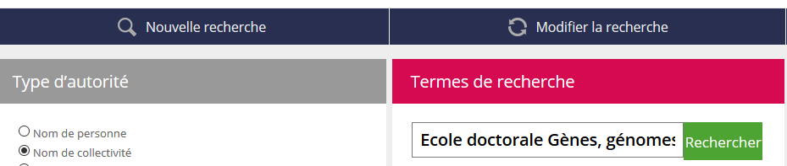
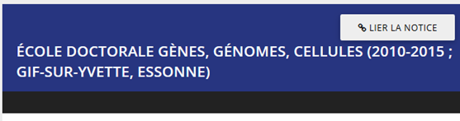
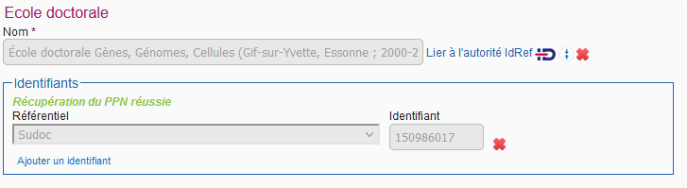
IdRef : le liage
Le liage en 3 étapes
  Dans le formulaire de Step souhaité, saisir le libellé et lancer IdRef en cliquant sur « Lier à l’autorité IdRef ».
  La requête s’inscrit automatiquement avec le bon type dans l’interface de recherche d’IdRef. Cliquer sur « Rechercher ».
  Vérifier les notices, trouver celle qui correspond et, si celle-ci est correcte, cliquer sur « LIER LA NOTICE »
  Si une personne ou un organisme est absent de la base,
  le Correspondant Autorité doit le créer pour vous.

Slide 17
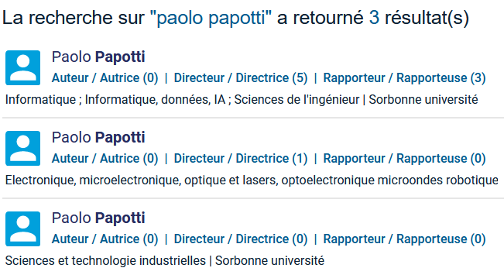
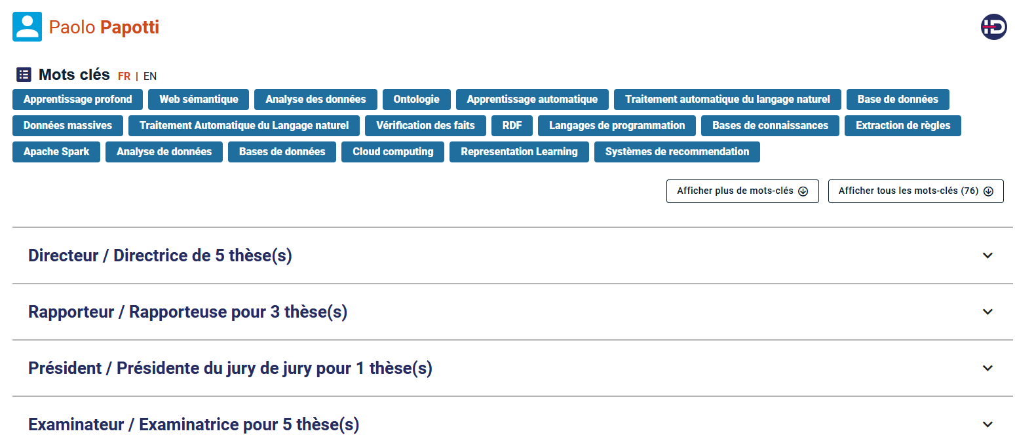
Quand on oublie de faire les liens
Pas de lien sur le directeur de thèse
Apparait 3 fois
dans theses.fr …
Alors que
sa fiche existe !

Slide 18

ezSTATS
Origines
  Fort besoin de connaître les usages de theses.fr par l’Abes
  Demande récurrente de la part des établissements
  Souhait du ministère d’avoir des statistiques détaillées
  Partenariat Abes, INIST-CNRS et COUPERIN
  URL : https://ezmesure.couperin.org/
Principe
  Repose sur les solutions logicielles ezMESURE et ezPAARS
  Nombreuses statistiques filtrables
  Tableaux de bord par établissements (Prochainement)
  Rapports automatisés en PDF (Prochainement)
Limitations
  N’intègre que les données du nouveau site theses.fr (mars 2024)
  Données générées avec un décalage de 10 jours
  Mois en cours non disponible en raison de ce décalage
  Pas de statistiques sur le nombre globale de thèses soutenues ou en préparation
  On ne peut pas tracer les utilisateurs

Slide 19

Utiliser STEP

Slide 20
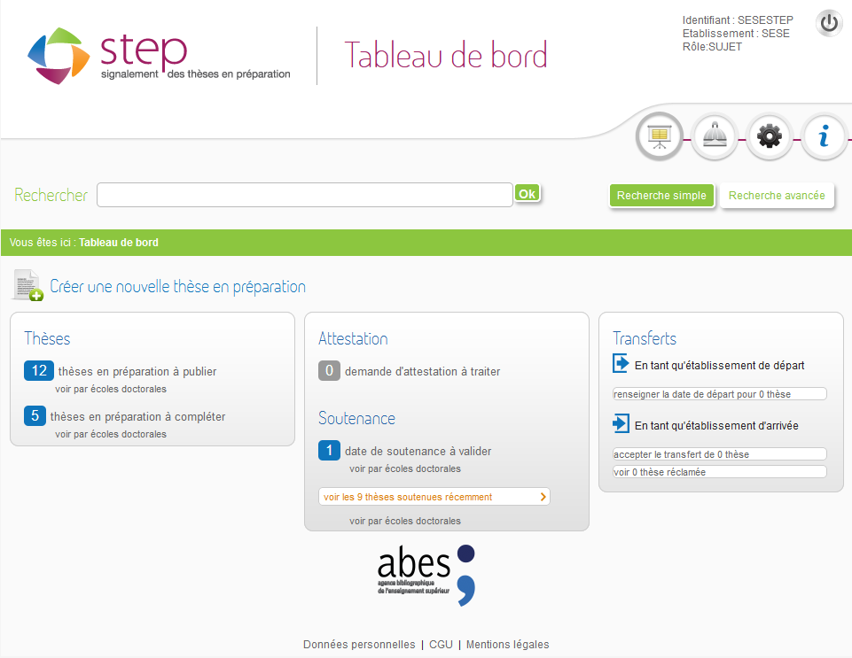
Le tableau de bord
Porte d’entrée de Step
  Page d’accueil de l’application
  Des icones d’accès aux fonctionnalités
  Un moteur de recherche
  Un espace « Thèse »
  Un espace « Attestation »
  Un espace « Soutenance »
  Un espace « Transferts »
  ADUM, Apogée, Physalis et SYGAL alimentent automatiquement Step !

Slide 21
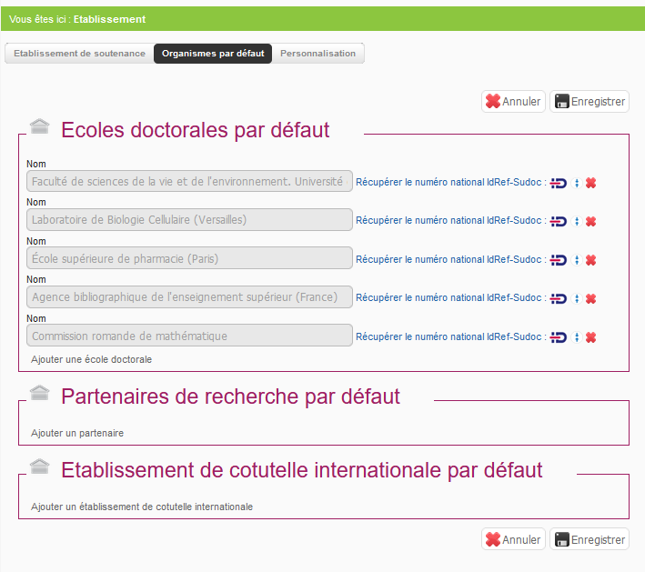
La fiche établissement
Trois onglets
  Etablissement de soutenance
    Constitution d’un annuaire pour les doctorants
  Organismes par défaut *
    Ecoles doctorales
    Partenaires de recherche
    Etablissement de co-tutelle internationale
  Personnalisation
    Pour personnaliser les mails automatiques de Step
  * Fortement utile dans l’usage quotidien de Step par formulaires.

Slide 22
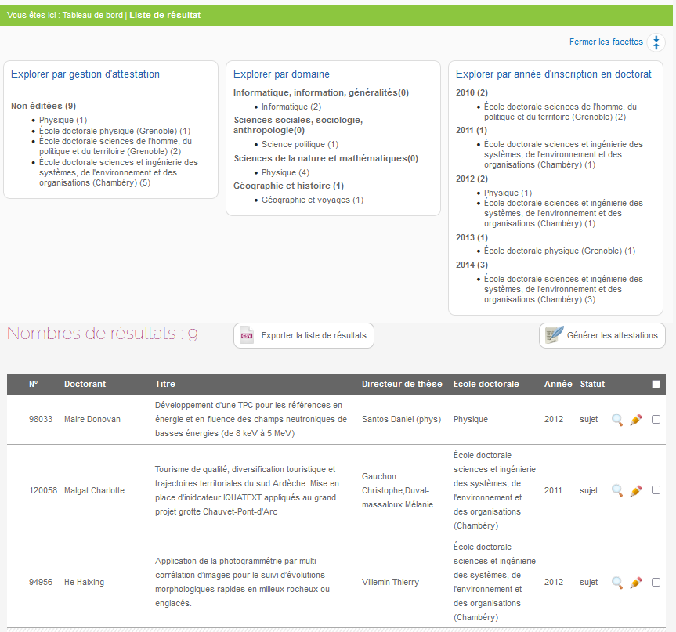
Les différents affichages
Les tableaux et des facettes :
  Page intermédiaire de Step
  Classement du plus ancien au plus récent
  Attestation
  Classement par édition
  Domaine
  Classement par école doctorale
  Année inscription en doctorat
  Classement par année
Des exports
  PDF (Attestations)
  SLK (Compatible Excel, LibreOffice…)

Slide 23


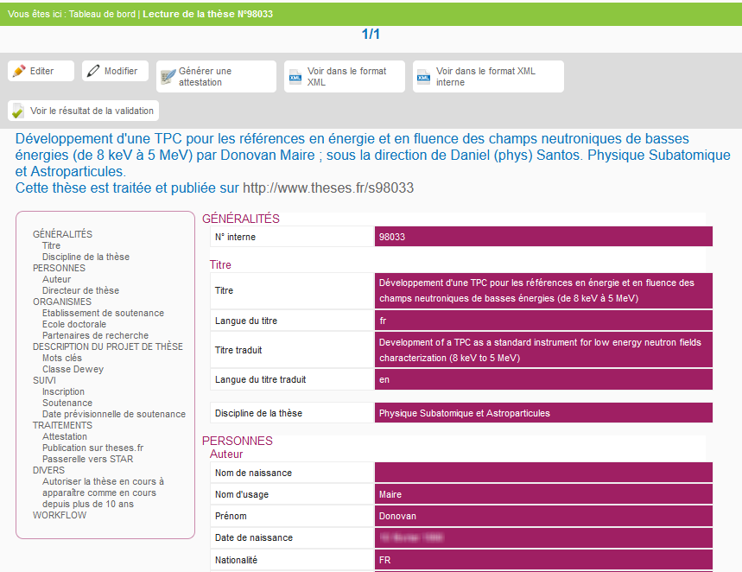
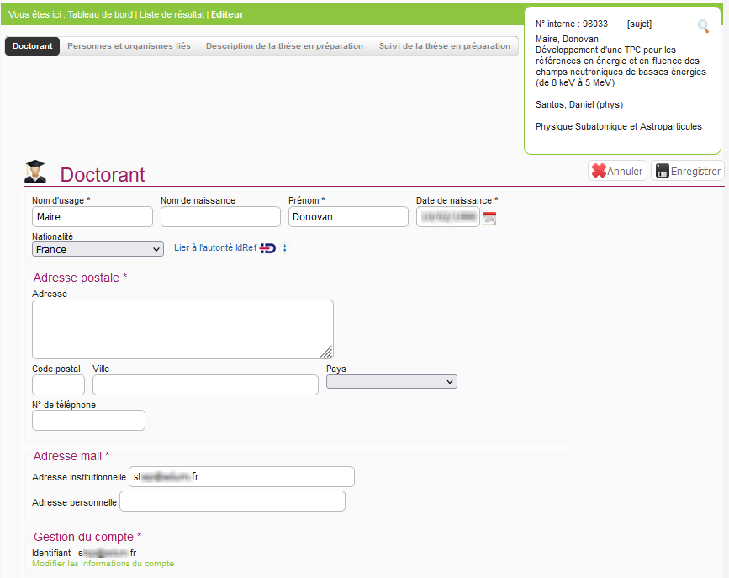
Les formulaires en lecture et modification
Mode Visualisation
Mode Edition

Slide 24
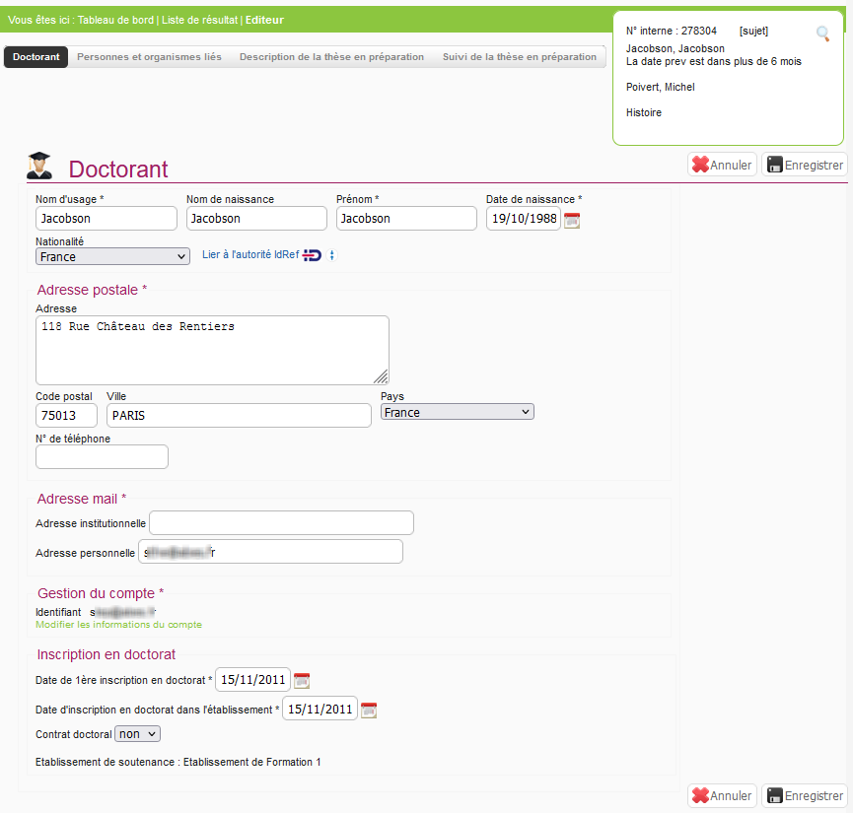
Onglet « Doctorant »
Un étudiant
  Nom d’usage *
  Nom de naissance
  Prénom *
  Nationalité *
  Liens IdRef *
  Adresse postale *
  Adresse mail *
  Gestion de compte *
  Inscription en doctorat *
  * Obligatoire
  * Non essentiel : Faire le lien uniquement si le doctorant est déjà dans la base Idref.

Slide 25
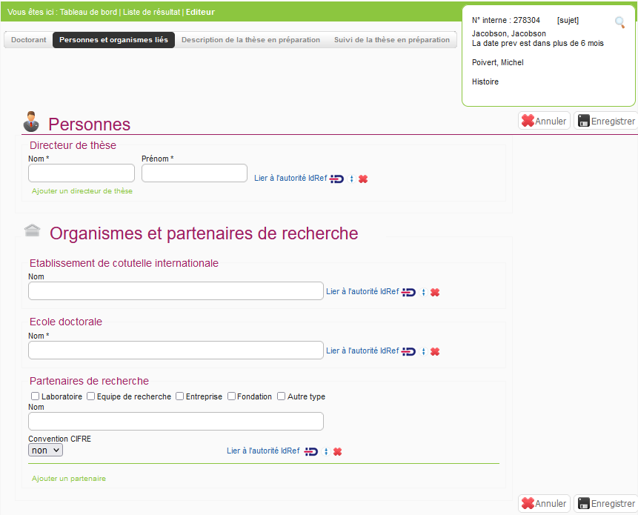
Onglet « Personnes et organismes liés »
Des contributeurs
  Nom et prénom du directeur de thèse *
  Etablissement de cotutelle internationale
  Ecole doctorale *
  Partenaires de recherche :
    Laboratoire
    Equipe de recherche
    Entreprise
    Fondation
    Autre
  Liens IdRef *
  * Obligatoire
  * Facultatif. Mais très fortement recommandé !

Slide 26
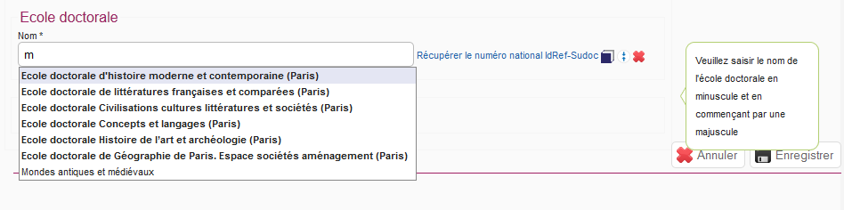
Aide à la saisie
Si la fiche établissement a été correctement renseignée, une liste préremplie est proposée pour :
  Les écoles doctorales
  Les partenaires de recherche
  Les établissements de cotutelle internationale
Le lien IdRef n’a donc plus besoin d’être effectué à chaque fois, puisque déjà renseignée dans la fiche établissement de Step. Autre avantage : avec ce lien IdRef, les thèses en préparation et soutenues sont regroupées ensemble dans theses.fr !
Notes:
Autre spécificités des formulaires, une aide à la saisie a été implémentée dans Step afin de vous faire gagner du temps.
Dans le cas où la fiche établissement a été correctement renseignée #, une liste préremplie est dès lors systématiquement proposée pour # les école doctorales, # les partenaires de recherche et # les établissement de cotutelle internationale.
# Vous remarquerez d’ailleurs dans cette liste déroulante une différence de police de caractère.
Certains sont en gras et d’autres pas. La différence réside dans le fait que les écoles apparaissant en gras # sont proposés par la fiche établissement. Le lien IdRef ayant déjà été fait, il n’est donc plus utile de le refaire quand vous cliquez sur eux.
A contrario, les informations qui n’apparaissent pas en gras, comme ici « Monde antiques et médiévaux », sont des informations qui ont été saisie précédemment dans ce formulaire et qui ne figure pas encore dans la fiche établissement. Soit parce qu’elle a été oubliée, soit parce qu’il s’agit d’une erreur, soit parce que l’école doctorale concernée ne se trouve pas encore dans Idref.
Pour ce dernier cas, vous pouvez vous adresser au correspondant Autorité ou au correspondant Star de votre établissement pour que l’établissement manquant soit rajouté.
Dans le cas où vous ne connaissez pas l’un ou l’autre de ces correspondants, n’hésitez pas à nous contacter via le guichet d’assistance afin que nous vous fournissions ses coordonnées.

Slide 27
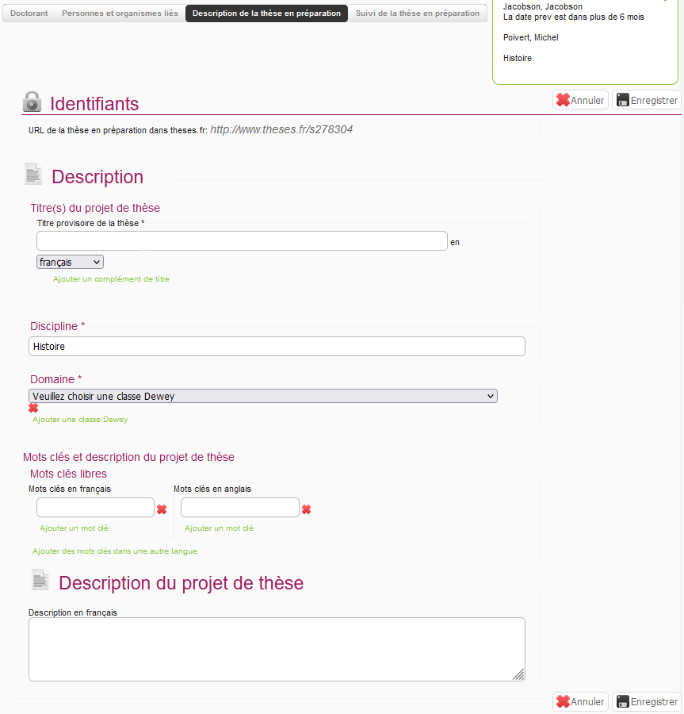
Onglet « Description de la thèse en préparation »
Un travail de recherche
  Titre provisoire de la thèse *
  Discipline (Description libre) *
  Domaine (Liste fermée) *
  Mots clés
  Résumés
  * Obligatoire
Astuce pour les « : » faisant partie intégrante du titre et non du sous-titre, il faut gruger Step.
Dans Word, taper au clavier 02f8, ensuite appuyez simultanément sur la touche ALT et la lettre C. On obtient un « ˸ »

Slide 28
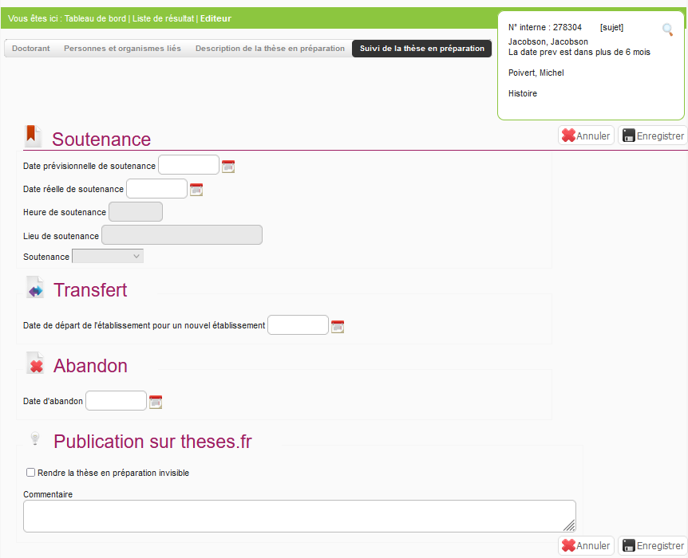
Onglet « Suivi de la thèse en préparation »
Vie de la thèse
  Soutenance prévisionnelle *
  Soutenance réelle *
  Transfert d’établissement
  Abandon *
  Visibilité sur theses.fr
  Thèses depuis plus de 10 ans *
  * Attention : répercutions dans Star !
  * Clôture définitivement la fiche dans Step !
  * Non visible dans l’interface mais option pouvant être activée sur demande.

Slide 29

L’interaction entre Step, Star et theses.fr
Attention aux dates saisies dans Step ou dans vos applications locales.
Cela a des conséquences auprès des collègues utilisant Star !

Slide 30
L’interaction entre Step, Star et theses.fr
Attention aux dates saisies dans Step ou dans vos applications locales.
Cela a des conséquences auprès des collègues utilisant Star !
Date prévisionnelle
« sujet »

Slide 31
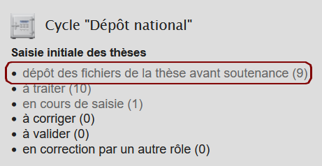
L’interaction entre Step, Star et theses.fr
Attention aux dates saisies dans Step ou dans vos applications locales.
Cela a des conséquences auprès des collègues utilisant Star !
Date prévisionnelle
« sujet »
« dépôt »

Slide 32
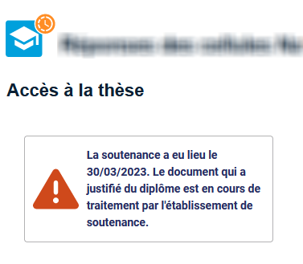
L’interaction entre Step, Star et theses.fr
Attention aux dates saisies dans Step ou dans vos applications locales.
Cela a des conséquences auprès des collègues utilisant Star !
Date prévisionnelle
Date réelle
« sujet »
« dépôt »
« soutenu »

Slide 33
L’interaction entre Step, Star et theses.fr
Attention aux dates saisies dans Step ou dans vos applications locales.
Cela a des conséquences auprès des collègues utilisant Star !
Date prévisionnelle
Date réelle
« sujet »
« dépôt »
« soutenu »
« à traiter »

Slide 34
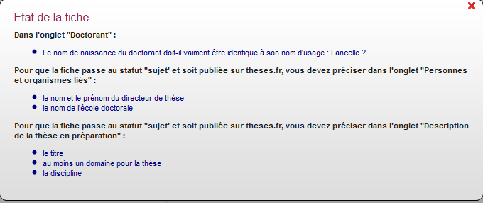
Etat de la fiche
À chaque sauvegarde dans Step, une fenêtre s’affiche à l’écran :
Cet état de la fiche indique :
  Les zones obligatoires pour la visibilité dans theses.fr
  Des recommandations sur les zones facultatives qui peuvent améliorer la visibilité sur theses.fr
Notes:
Evoquons enfin la dernière spécificités rencontré par les formulaires.
# A chaque enregistrement, des bilans vont s’afficher à l’écran.
Ces bilans servent à la fois # d’indicateur signalant l’absence d’informations obligatoires, comme c’est le cas ici par rapport au titre ou du directeur par exemple.
Les bilans jouent aussi les conseiller en vous donnant astuces ou conseils.
Dans l’exemple à l’écran, Step vous propose de vérifier que le nom d’usage et le nom de naissance peuvent ne pas être identique, pour les personnes mariées par exemple.

Slide 35

Récapitulatif
Données obligatoires
  Nom d’usage
  Prénom
  Adresse postale *
  Adresse mail
  Gestion de compte
  Inscription en doctorat
  Nom et prénom du directeur de thèse
  Ecole doctorale
  Titre provisoire de la thèse
  Discipline (Description libre)
  Domaine (Liste fermée)
  Liens IdRef *
Les données sensibles
  Soutenance prévisionnelle (Affecte Star)
  Soutenance réelle (clôture la fiche de Step)
  Abandon (clôture la fiche de Step)
  Transfert (disparition de la fiche de Step)
  * Facultatif en imports, mais obligatoire par formulaires.
  * Facultatif, mais fortement recommandé !

Slide 36
Les doctorants et STEP

Slide 37
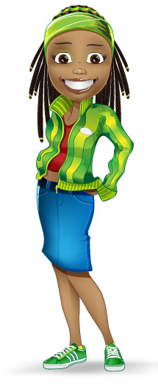
Le doctorant dans Step
Le doctorant ne peut pas modifier :
  Ses nom, prénom, date de naissance et nationalité
  Son directeur de thèse
  Son école doctorale
  Il ne peut pas non plus saisir la date de soutenance réelle
En revanche, il peut :
  Demander une attestation
  Corriger ses coordonnées postales et électroniques
  Modifier ses informations de compte
  Intervenir sur le titre, la discipline, le domaine, les mots clés et les résumés
  Indiquer une date de soutenance prévisionnelle
  Demander le transfert de son compte dans un nouvel établissement
  Abandonner la préparation de son sujet
Le doctorant a systématiquement accès à sa fiche dans Step (ADUM excepté)
  Il est informé dès la création de sa fiche dans Step (par formulaires comme par imports)
  Il reçoit un mail dès qu’une date de soutenance réelle ou d’abandon est saisie dans Step
  Il est souvent le premier à se rendre compte que ses mises à jour ont été écrasées par un import de données
Notes:
Légitimement, vous allez me demander ce que peut bien faire un doctorant.
Commençons déjà par évoquer ce que le doctorant ne peut pas faire #
Il ne peut pas modifier # ses nom, prénom, date de naissance et nationalité. Il n’y a que vous qui pouvez le faire.
# Même chose en ce qui concerne le directeur de thèse, le doctorant ne peut évidemment pas s’amuser à en changer
# En ce qui concerne l’école doctorale, le doctorant peut éventuellement signaler qu’il la quitte en renseignant une date de transfert, mais il ne peut en aucun cas choisir l’école. Cela relève également de votre unique responsabilité.
Il lui est également impossible # d’indiquer sa date de soutenance réelle.
En contrepartie #, le doctorant peut
# Demande une attestation
# Corriger ses coordonnées postales et son adresse mail
# De personnaliser ses logins et mots de passe dans Step
# D’intervenir sur le titre, la discipline, le domaine, les mots clés et les résumés sachant que dans tous les cas, l’école doctorale a toujours moyen de révoquer à tout moment ce que le doctorant aura changé.
# Il peut indiquer sa date de soutenance prévisionnelle
# Il peut également signaler son départ pour un nouvel établissement
# Il peut enfin décider d’abandonner son sujet. Dans ce cas, il n’a plus aucun moyen de le récupérer si ce n’est de se réinscrire et déposer un nouveau sujet.

Slide 38
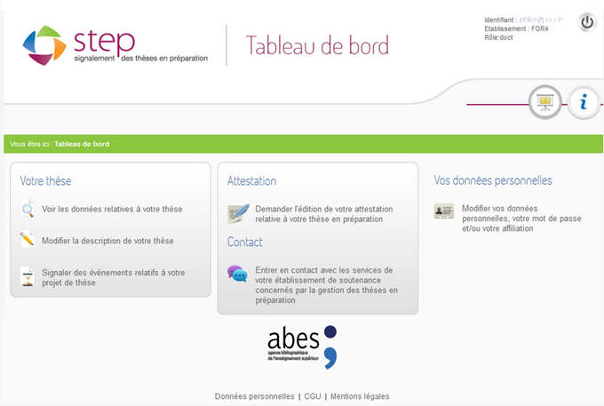
L’interface des doctorants
Tableau de bord simplifié
  Votre thèse
  Les formulaires sont globalement les mêmes que pour les professionnels.
  Attestation
  Contact
  Son contenu est alimenté par l’onglet « Etablissement de soutenance » de la fiche établissement.
  Vos données personnelles

Slide 39

stEP par imports

Slide 40
L’essentiel des imports
Imports, pour quoi faire ? :
  Alimenter Step, Star et theses.fr sans sortir de son application locale
  Cela ne dispense pas pour autant de connaître et d’utiliser Step
Connaître l’existence de TEF est indispensable
  Il n’est pas nécessaire de connaître le modèle dans son entier.
  Il faut par contre savoir, a minima, que TEF existe car c’est le seul langage parlé par Step
  Les données envoyées par Apogée, Améthis, ADUM et Esup-Sygal sont forcément au format TEF
  Dans vos échanges avec l’assistance, on vous demandera certainement d’envoyer les fichiers TEF défectueux
Paramétrer correctement les imports dans Step et Star
  Un mauvais paramétrage pouvant provoquer des dysfonctionnements, seul l’Abes est habilité à le faire selon vos souhaits.
  Selon l’application locale (Apogée, ADUM, autre), il faut obligatoirement définir les adresses mails et/ou adresses IP autorisées à faire des imports
  Attention : Une modification des paramétrages de imports impacte tous les établissements membres !

Slide 41

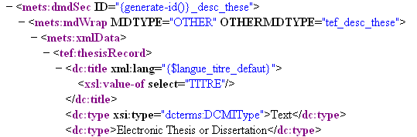


Comment est généré le TEF ?
Application de gestion administrative des Étudiants ou Applications de GED
Fichier XML
Programme XSLT
de transformation
Fichier résultat TEF
Logiciel ou programme de conversion
Fichier CSV

Slide 42

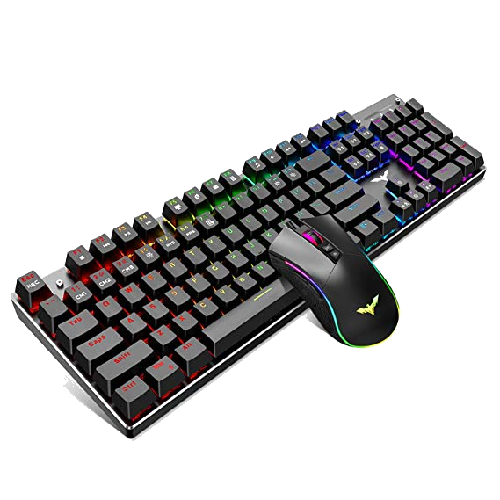

Les imports dans Step
Import complet vers Star à l’étude
Import complet dans Step
Import complet des données de Step
mais incomplet vis-à-vis de Star
Import incomplet
dans Step
Autres types d’import
et solutions locales
Complétude manuelle via les formulaires

Slide 43
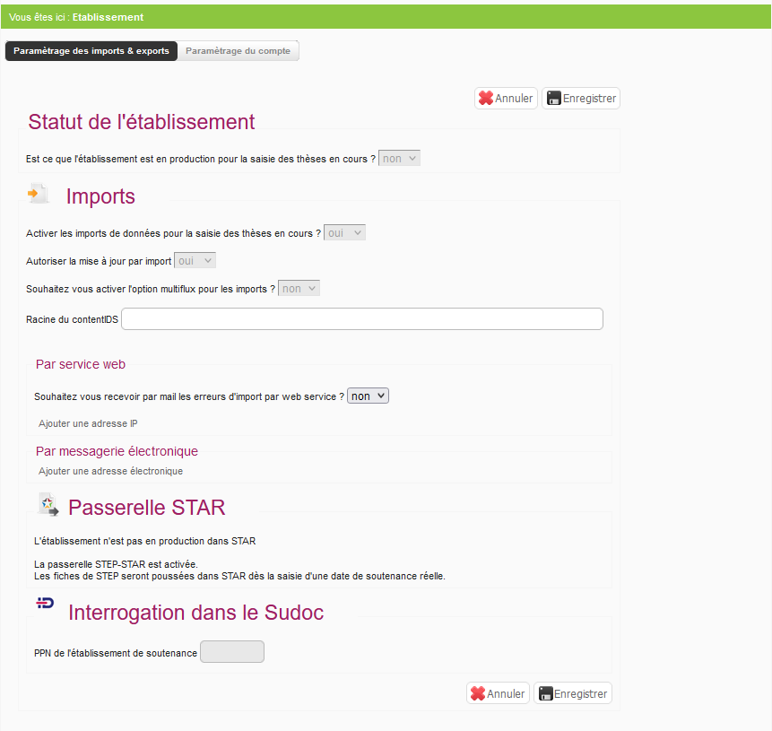
Le paramétrage de Step
Zone sensible
  Réservée aux correspondants Step
  À utiliser avec parcimonie
  Impacte tous les établissements membres
  Choix entre 2 types d’imports possibles
  (Messagerie ou Service Web)
Deux onglets
  Statut de l’établissement
    Paramétrage des imports & exports *
    Sous la responsabilité de l’Abes exclusivement mais
    selon les souhaits de l’établissement.
    Déclaration des adresses mails et/ou
    des adresses IP autorisées *
    Passerelle Star
    Activé par défaut pour tous les établissements.
    Fonctionnalité essentielle entre Step et Star.
    Interrogation dans le Sudoc
    Sous la responsabilité de l’Abes exclusivement.
    Le numéro présent dans ce formulaire sert de clé pour
    construire la page établissement dans theses.fr
  Paramétrage de compte
  * Obligatoire dans le cadre des imports

Slide 44
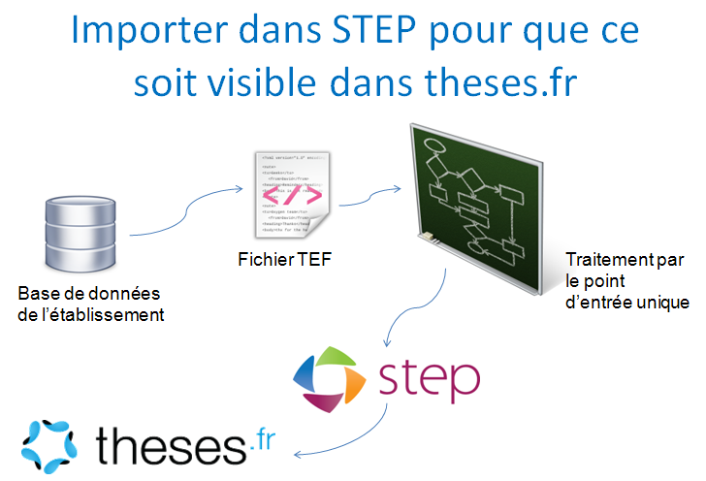
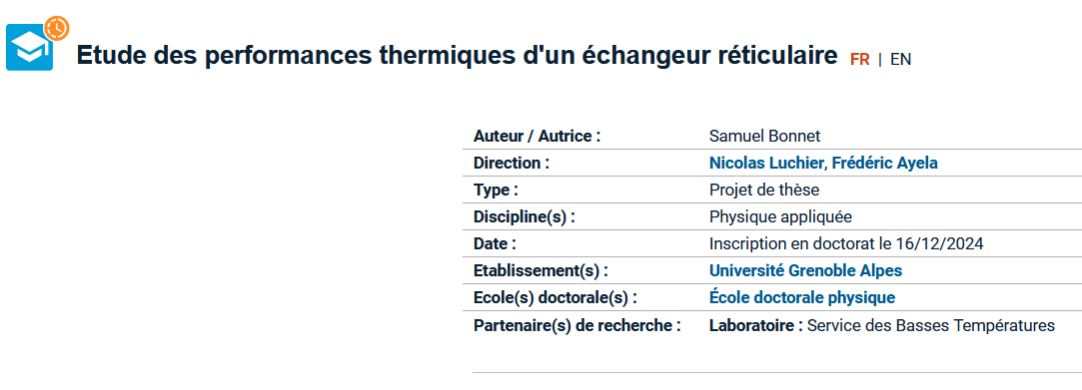
Publication d’une thèse en préparation sur theses.fr (« sujet »)
Données nécessaires à envoyer :
*Identifiant local de la thèse
*nom usuel du doctorant
*prénom du doctorant
*Date de naissance
*Mail du doctorant
*Titre de la thèse renseigné
*Nom du directeur de thèse
*Prénom du directeur de thèse
*Ecole doctorale
*Établissement de soutenance
*Mention du diplôme (par défaut doctorat)
*Discipline
*Domaine de la thèse

Slide 45
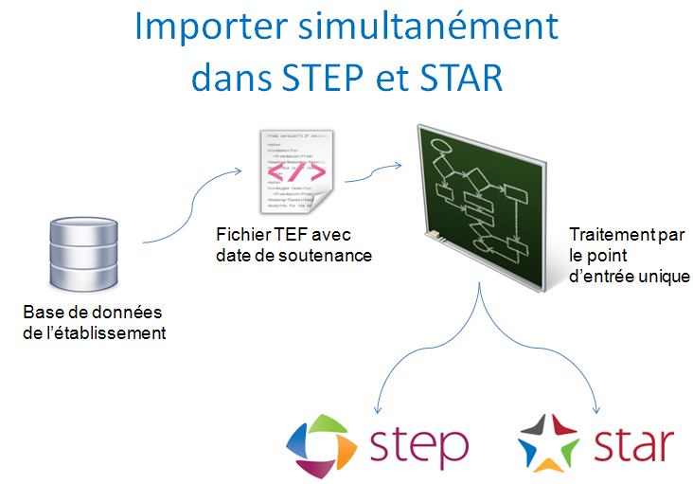
Publication sur theses.fr d’une thèse bientôt soutenue (« dépôt »)
Données nécessaires à envoyer :
*Identifiant local de la thèse
*nom usuel du doctorant
*prénom du doctorant
*Date de naissance
*Mail du doctorant
*Titre de la thèse renseigné
*Nom du directeur de thèse
*Prénom du directeur de thèse
*Ecole doctorale
*Établissement de soutenance
*Mention du diplôme (par défaut doctorat)
*Discipline
*Domaine de la thèse
*Date de soutenance prévisionnelle (maximum 6 mois)

Slide 46
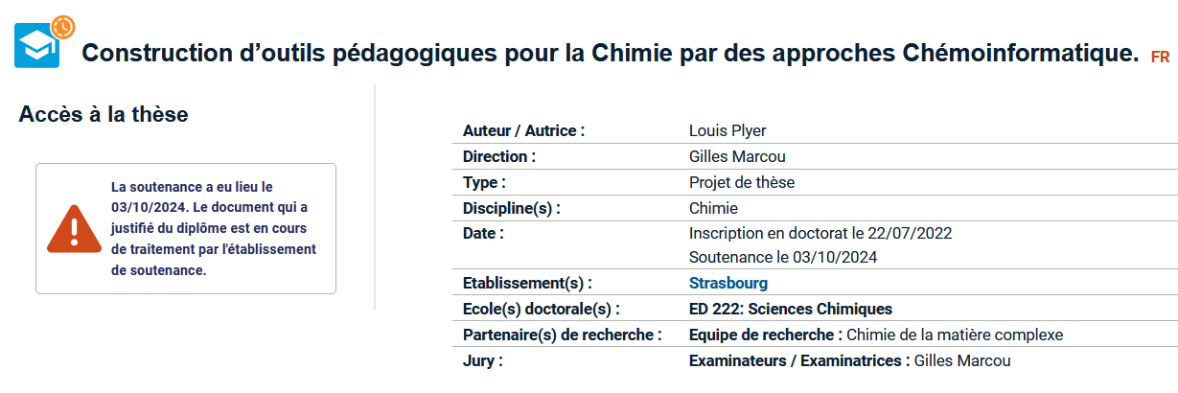
Publication sur theses.fr d’une thèse soutenue (« à traiter »)
Données nécessaires à envoyer :
*Identifiant local de la thèse
*nom usuel du doctorant
*prénom du doctorant
*Date de naissance
*Mail du doctorant
*Titre de la thèse renseigné
*Nom du directeur de thèse
*Prénom du directeur de thèse
*Ecole doctorale
*Établissement de soutenance
*Mention du diplôme (par défaut doctorat)
*Discipline
*Domaine de la thèse
*Date de soutenance réelle

Slide 47
Comment importer via les applications locales connectées ?
Protocole commun
  Toutes les applications utilisent la méthode d’import par webservice de façon transparente pour les utilisateurs
  Déclaration de l’adresse IP publique du serveur
  Paramétrer le code court de l’établissement
  Renseigner l’URL du webservice :
  https://imports.theses.fr/services/DepotTEF?wsdl
Spécificités Adum
  L’import est déclenché manuellement par les utilisateurs via des boutons dédiés
  Adum intègre IdRef, n’hésitez pas à faire les liens !
  Déclaration obligatoire des adresses mails de contact pour le retour des messages d’erreurs
  Les doctorants n’ont pas accès à Step car ils ont déjà un espace dédié dans Adum
Spécificités Apogée
  Les utilisateurs n’ont aucun contrôle sur les imports. Apogée les déclenche de façon hasardeuse et automatiquement selon des périodes prédéfinies
  Définir la fréquence d’envoi des fichiers (journalier, hebdomadaire ou mensuelle)
  Ecrase les mises à jour faites par les doctorants dans Step
Spécificités Amethis
  Les imports sont déclenchés automatiquement toutes les 24h
  Les imports peuvent être déclenchés manuellement
  Ecrase les mises à jour faites par les doctorants s’ils utilisent Step mais pas s’ils passent par leur compte dans Amethis
Spécificités Esup-Sygal
  Les imports sont déclenchés automatiquement toutes les 24h
  Les utilisateurs peuvent forcer manuellement un import
  Ecrase les mises à jour faites par les doctorants dans Step
Plus d’informations
https://documentation.abes.fr/aidetheses/index.html#parametrage_imports_webservice
Notes:
Catherine Morales (Adum - Montpellier)
Matthieu Leroy (Amethis - Université de Rennes)
Nicolas Boileau (Esup-Sygal – Normandie Université)
Pascale Arnoult (Apogée - AMUE)

Slide 48

MISE EN GARDE

Slide 49
Mise en garde
Les imports priment sur les formulaires !
  Si vous avez paramétré Step en « toutes mises à jour », toute modification doit être effectuée à la source.
  Dans le cas contraire, toutes corrections apportées par les formulaires seront écrasées par un nouvel import.
  Les doctorants sont les premiers à se plaindre que les modifications qu’ils ont effectuées sont supprimées.
Quand on entend « Mise à jour par imports » dans Step, il faut comprendre :
  La « mise à jour par import » n’ajoute pas des données à une fiche existante
  Suppression totale des données de la fiche de thèse en préparation
  Nouvel import avec les seules données de l’application locale
Faites très attention avec Apogée !
  Vous n’avez aucun contrôle sur la périodicité des imports
  Apogée peut déclencher des imports intempestifs, même si ça ne concerne pas une donnée de la thèse.
Attention aussi avec Amethis et Sygal !

Slide 50
Mieux comprendre la problématique
Données envoyées une 1ère fois par imports
  *contentIDS = 201301
  *nom : Lancelle
  *prénom : Jeannette
  *Date de naissance : 16/11/1986
  *Mail du doctorant : lanjean@gmail.com
  *Titre de la thèse : Réflexion et diffusion des vagues par une topographie marine
  *Établissement de soutenance : Montpellier
  *Mention du diplôme : Doctorat

Slide 51
Mieux comprendre la problématique
Correction via les formulaires (par les professionnels ou les doctorants)
  *contentIDS = 201301
  *nom : Lancelle
  *prénom : Jeannine
  *Date de naissance : 16/11/1986
  *Mail du doctorant : lanjean@gmail.com
  *Titre de la thèse : Réflexion et diffusion des vagues par une topographie sous-marine
  *Établissement de soutenance : Montpellier
  *Mention du diplôme : Doctorat
  *Nom du directeur de thèse
  *Prénom du directeur de thèse
  *Ecole doctorale
  *Établissement de soutenance
  *Mention du diplôme (par défaut doctorat)
  *Discipline
  *Domaine de la thèse
Corrections
TEF complété

Slide 52
Mieux comprendre la problématique
Un nouvel import écrase tout, retour à la case départ !
  *contentIDS = 201301
  *nom : Lancelle
  *prénom : Jeannette
  *Date de naissance : 16/11/1986
  *Mail du doctorant : lanjean@gmail.com
  *Titre de la thèse : Réflexion et diffusion des vagues par une topographie marine
  *Établissement de soutenance : Montpellier
  *Mention du diplôme : Doctorat
Evitez autant que possible l’activation des mises à jours par imports si vos données locales sont trop pauvres vis-à-vis des impératifs de TEF

Slide 53
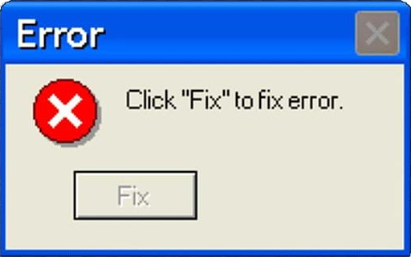
La gestion des erreurs

Slide 54

Les vérifications
Premiers contrôles
  Etablissement : est-il en production dans Step ? est-il en production dans Star ?
  Date : date d’abandon ? Date de soutenance passée ? Future ?
  Analyse de l’identifiant de la fiche TEF : s’il existe déjà, cet import correspond à une mise à jour dans Step et/ou Star.
  S’il n’existe pas, cet import correspond à une création dans Step et/ou Star
  Analyse de la complétude des données
Deuxièmes contrôles
  Le Service effectue un contrôle de conformité du fichier TEF envoyé.
  Envoi d’un message de notification d’erreur (fichier SVRL et fichier HTML lisible)
  sur l’email de l’expéditeur.
  Dans le cas d’erreur comme oubli du sujet, adresse de messagerie non déclarée,
  erreur dans le code court en objet du message…
  Message considéré comme un spam, non traité
Qui reçoit ces alertes ?
  Le correspondant Step dans le cadre d’Apogée
  Les adresses mails déclarées dans le cadre d’ADUM

Slide 55
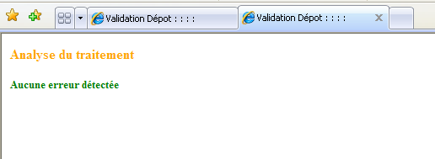
Exemples de notifications d’erreur HTML
Avec erreur:
Sans erreur:

Slide 56
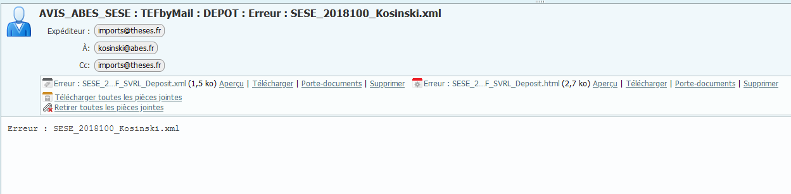
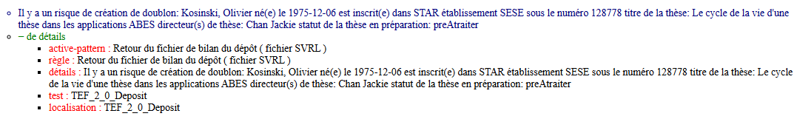
Exemples de notifications d’erreur HTML

Slide 57
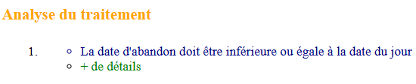
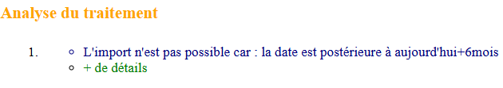
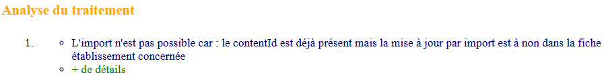
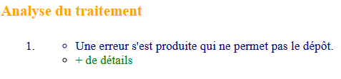
Exemples de notifications d’erreur HTML

Slide 58
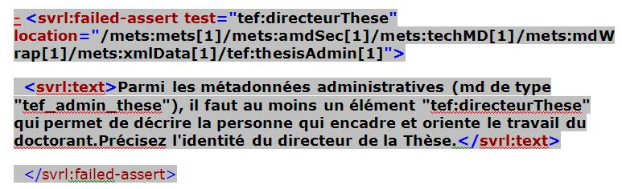
Exemple de notification d’erreur SVRL
Contrôle de conformité du fichier TEF envoyé et envoi à l’établissement un message d’erreur de non conformité (fichier SVRL).

Slide 59
Comment réagir ?
Les problèmes courants
  La fiche n’apparait pas dans Step
  Il manque au moins une des données minimales obligatoires : Nom d’usage, Prénom, Date de naissance, Adresse postale, Adresse mail, Information de compte, Date de première inscription en doctorat, Date d’inscription en doctorat dans votre établissement.
  La fiche est présente dans Step mais n’apparait pas dans theses.fr
  Une donnée parmi celles-ci est manquante : Nom et/ou prénom du directeur de thèse, Ecole doctorale, Titre de la thèse en français, Discipline, Domaine.
  La fiche est invisible : décochez la case dans l’onglet « Suivi de la thèse en préparation » dans Step ou via le bouton dédié dans ADUM.
  La fiche est bloquée dans Star
  Une date de soutenance prévisionnelle a été saisie, mais pas la date de soutenance réelle.
Reconnaître les fiches problématiques grâce à leurs statuts
  Statut « inscription » : aucune publication dans theses.fr, données minimales manquantes
  Statut « sujet » : publication immédiate dans theses.fr
  Statut « sujet avec date prévisionnelle » : publication immédiate dans theses.fr + dans Star statut « dépôt»
  Statut « soutenu »: Fiche clôturée dans Step + Visible dans theses.fr + Star statut « à traiter»
  Si vous ne parvenez pas à résoudre le problème, contactez l’assistance !

Slide 60

Et maintenant ?

Slide 61

Un accompagnement de Step
Environnement de tests « bac à sable »
  https://star-test.theses.fr/
  https://step-test.theses.fr/
  https://www-test.theses.fr/
  Pensez à contacter l’Abes pour activer les mêmes paramétrages que vos environnements de production.
Référentiels
  Les pages « aide » de Step, Star et Theses.fr
  Le manuel utilisateur : https://documentation.abes.fr/aidetheses/step.html
  Le guide du doctorant : https://documentation.abes.fr/aidetheses/doctorant/index.html
  La plateforme d’autoformation : https://moodle.abes.fr
  Les plaquettes de présentation de Step, Star et Theses.fr : directement accessibles depuis les applications
  Les listes de discussion : cortheses@listes.abes.fr, star@listes.abes.fr et step@listes.abes.fr

Slide 62

DES QUESTIONS ?

